Slide 1
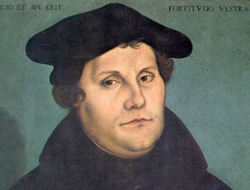

Slide 2
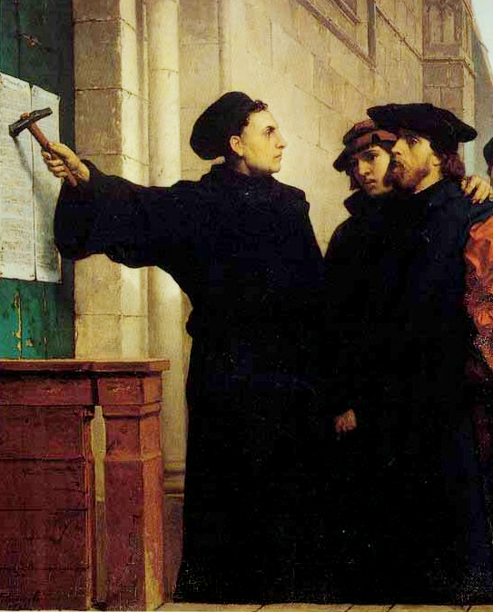

Slide 4
Ik haatte dat woord gerechtigheid: het vervloekte en verdoemde mij.
Ik zei tegen God: Houdt U dan nooit op mij te plagen met uw toorn?

Slide 5
Ondanks dat ik als monnik onberispelijk leefde voelde ik mijzelf toch een zondaar voor God en werd zeer gekweld door mijn geweten. Ik durfde niet te hopen dat ik door mijn voldoening aan God Hem op enige wijze zou kunnen verzoenen.

Slide 6
Romeinen 1: 17
Gods gerechtigheid wordt in het Evangelie geopenbaard – van geloof tot geloof – zoals geschreven staat: de rechtvaardige zal uit geloof leven.
(± vertaling NBG ‘51)

Slide 7
Ik haatte dat woord gerechtigheid: het vervloekte en verdoemde mij. Ik zei tegen God: Houdt U dan nooit op mij te plagen met uw toorn?
Maar ondertussen hield ik niet op tegen dat woord van Paulus aan te kloppen: ‘De rechtvaardige zal door het geloof leven’.

Slide 8
Psalm 31: 2
“Doe mij ontkomen door uw gerechtigheid”

Slide 10
Ineens zag ik het: wij leven niet door ons doen, maar door Gods schenkende gerechtigheid in Christus . Toen voelde ik mij helemaal herboren en door open poorten trad ik het paradijs binnen.

Slide 11
Romeinen 3: 26
God wil ons nu, in deze tijd, zijn gerechtigheid bewijzen: Hij laat ons zien dat hij rechtvaardig is door iedereen vrij te spreken die in Jezus Christus gelooft.
Luther:
“de vrolijke ruil”

Slide 13
De drie sola’s van de Reformatie
Sola scriptura alleen door de Schrift
en dus niet bijv. traditie
Sola gratia alleen door genade
en dus niet: zelf verdienen
Sola fide alleen door geloof

Slide 14
Habakuk 2: 4
De rechtvaardige zal leven door zijn geloof.
(NBV)
De rechtvaardige zal leven door zijn trouw.
(vertaling 1951)

Slide 15
Geloof en trouw
Hebreeuws [OT]: zelfde woord!
Heel vaak past de vertaling trouw het beste
‘Amen’ in dezelfde woordgroep
Grieks [NT]: zelfde woord!
Meestal past de vertaling geloof het beste
Tip voor Bijbelstudie:
leg verschillende vertalingen even naast elkaar

Slide 16
Geloof en trouw
Trouw kleurt het geloof in.
De rechtvaardige in het OT:
niet zondeloos
maar gaat Gods weg; is gericht op Gods wil.
Zulke mensen bestaan!

Slide 18
Wees trouw in je geloof!

